Slide 1
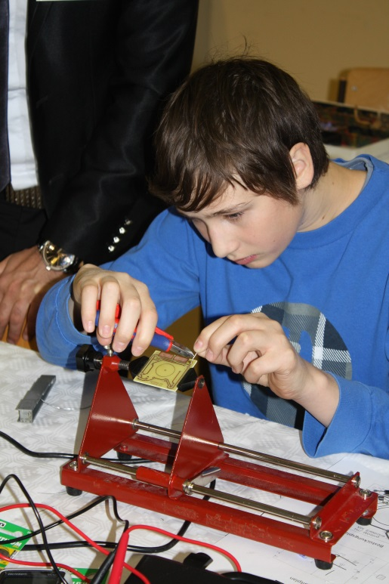
Elektronikpraxis
Schüler der 2BHEL
bohren Platinen.

Slide 2
Elektronikpraxis
Schüler der 2BHEL
bestücken Platinen.

Slide 3
Elektronikpraxis
Schüler der 2BHEL
flashen einen Mikrocontroller.

Slide 4
Elektronikpraxis
Schüler der 2BHEL
bestücken oberflächenmontierte Bauteile
(SMD-Technik)

Slide 5
Elektronikpraxis
Werkstück:
„Bart Simpson“

